Slide 1
Анализ игры
Общие показатели игры
Технические проблемы в игре
Результаты маркетинговой акции
Финансовые метрики
K – factor
Новый канал привлечения
Лояльный пользователь

Slide 2
Общие показатели игры
Количество пользователей | Количество игровых сессий | Количество игровых сессий больше 5 минут | Доля сессий больше 5 минут | Средняя длительность игровых сессий больше 5 минут (февраль) | Средняя длительность игровых сессий больше 5 минут (март) | Доля длительности сессий больше 1 часа
3078 | 27161 | 19357 | 0,8 | 2 (часа) | 5 (часов) | 0,7

Slide 3
Количество регистраций
Июль 2022 | Август 2022 | Сентябрь 2022 | Октябрь 2022 | Ноябрь 2022 | Декабрь 2022 | Январь 2023 | Февраль 2023 | Март 2023
259 | 235 | 257 | 263 | 255 | 255 | 415 | 458 | 681

Slide 4
Технические проблемы в игре
Тип устройства | Доля проблемных записей | Процент проблемных записей
IOS | 0,19 | 19
ANDROID | 0,0075 | 1
Тип устройства | Количество сессий | Проблемные сессии | Частота появления проблем
IOS | 16773 | 3184 | 19%
ANDROID | 10388 | 78 | 1%
Мы видим что 19% проблем с заполнением полей end_session возникло на устройствах "ios" и всего лишь 1% на устройствах "android".
Поэтому необходимо провести дополнительное исследование для устройств на "ios", чтобы выяснить причину такой разницы с "android".

Slide 5
Результаты маркетинговой акции март 2023

Slide 6
Результаты маркетинговой акции март 2023

Slide 7
Бонусы за проведённое время в игре 25 самых вовлечённых игроков проводят в игре от 81,5 часа до 162,5 часов. Они получат бонус.
Номер игрока | Проведённое время | Номер игрока | Проведённое время
2902744 | 9753 | 2901648 | 6704
2903516 | 8419 | 2902723 | 6268
2901980 | 7816 | 2901672 | 6169
2901943 | 7809 | 2901519 | 5802
2902753 | 7649 | 2903986 | 5724
2903006 | 7292 | 2903106 | 5550
2901218 | 7189 | 2902358 | 5417
2901168 | 7132 | 2901282 | 5274
2903361 | 7115 | 2901611 | 5089
2902442 | 6823 | 2903797 | 5059
2901948 | 6818 | 2903735 | 5014
2902846 | 6754 | 2903053 | 4934

Slide 8
Финансовые метрики (анализ динамики суммарных клиентских выплат по месяцам в разрезе по типам продукта).

Slide 9
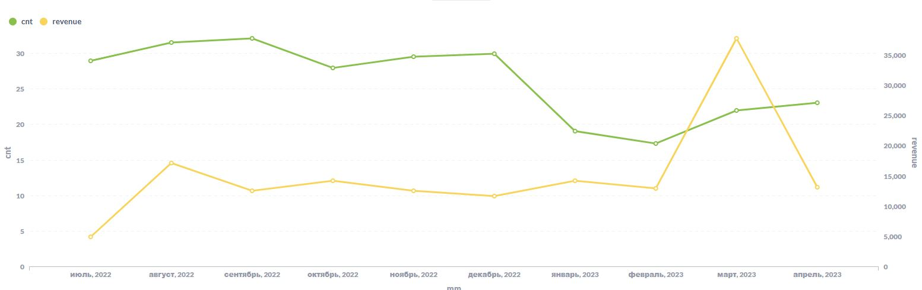
Анализ динамики среднего количества приобретаемых кристаллов на одну покупку

Slide 10
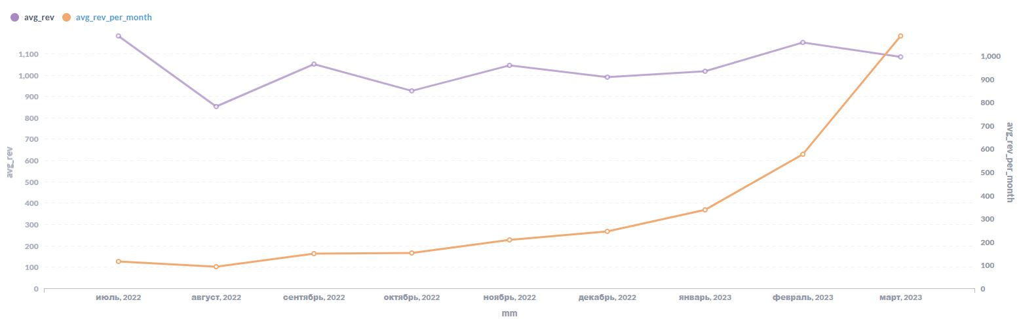
Анализ динамики средней выручки на одного человека на один месяц для каждой когорты

Slide 11
K – factor (вирусность игры) K – factor увеличит будущий размер когорты на 92%
Количество пользователей | K - factor | Средний исторический объём когорты
3078 | 0,92 | 342 | 315

Slide 12
Новый канал привлечения В ноябре и декабре 2022 года из-за более дорогой и таргетированной рекламы мы приобрели более “лояльных” игроков, которые больше времени посвящают нашей игре.
Ноябрь – Декабрь 2022 | Остальной период
217 | 177

Slide 13
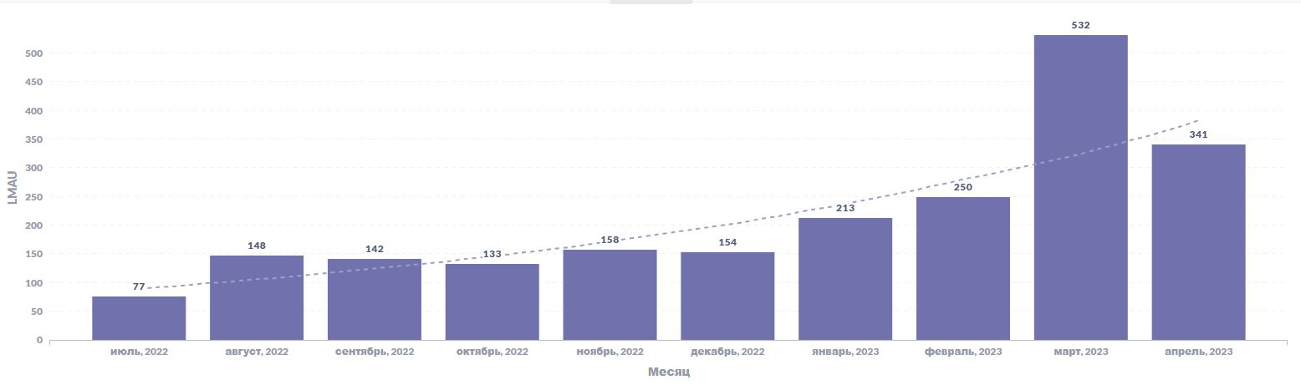
Пригласил 3 пользователей, 1 зарегистрировался.

Slide 14
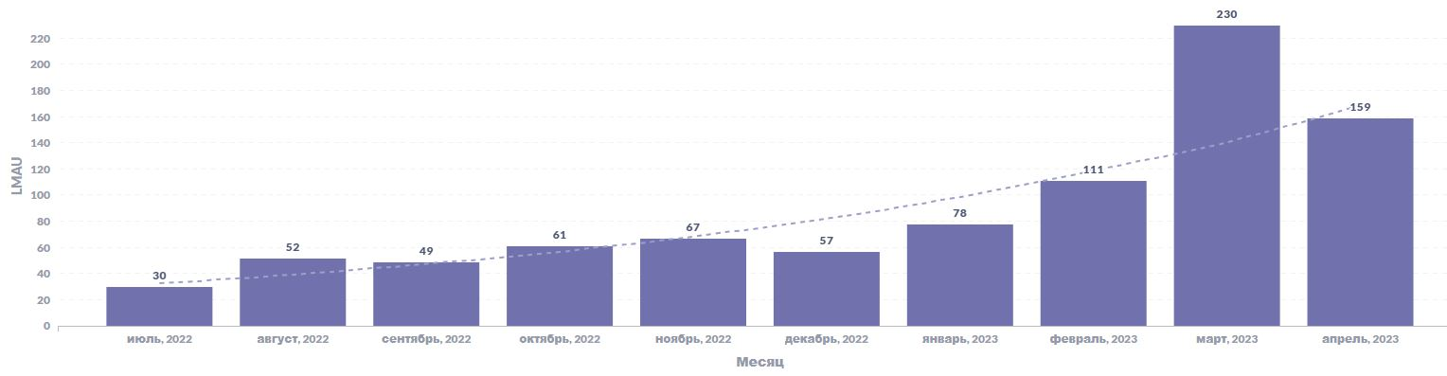
Оплатил суммарно более 1000 рублей за всё время.

Slide 15
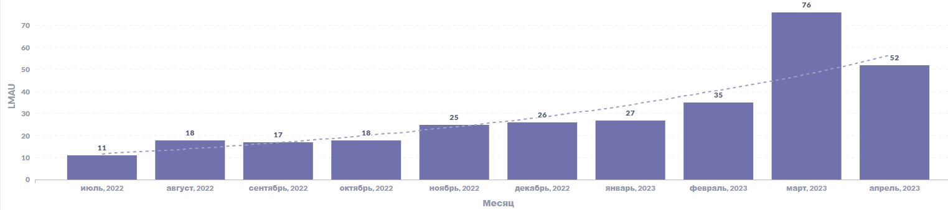
Пригласил 3 пользователей, 1 зарегистрировался и оплатил суммарно более 1000 рублей за всё время.

Slide 16
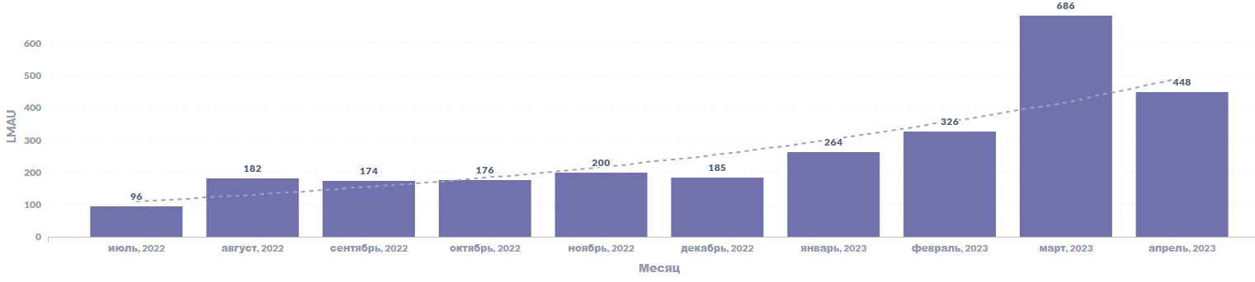
Пригласил 3 пользователей, 1 зарегистрировался или оплатил суммарно более 1000 рублей за всё время.

Slide 17
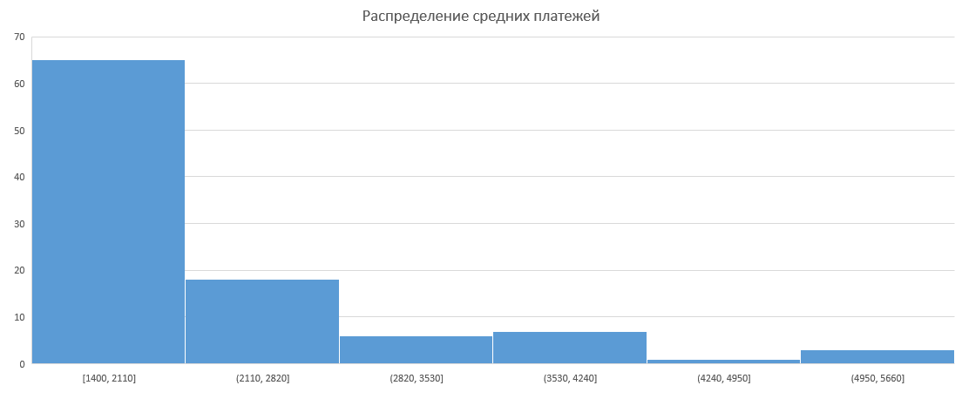
Входит в топ-100 пользователей по средним выплатам за один месяц своей жизни.

